Slide 1

Capita selecta
RUG / GARP
Frits Pleiter

Slide 2

Capita selecta onderwerpen
telrendement
verzwakkingscoëfficiënt
meting van activiteit
meting van oppervlaktebesmeting
bronconstante

Slide 3
Capita selecta telrendement
N = ε × A × t
ε = f_{em} × f_{geo} × f_{abs} × f_{det} × f_{dtijd}
f_{em} = emissierendement
f_{geo} = geometriefactor
f_{abs} = absorptiefactor
f_{det} = intrinsiek rendement van de detector
f_{dtijd} = correctie voor dode tijd van de detector
A = (N / t) / ε = T / ε
soms worden factoren samengenomen en/of anders benoemd
dit volgt uit de tekst - lees dus zorgvuldig

Slide 4
Capita selecta telrendement
R
f_{geo} = 0,5 × [1 - cos(α)]
als h >> r f_{geo} ≈ πr² / 4πR²
als h = 0 f_{geo} = 0,5
f_{abs} = T(a) = e^{-μa}
a = dikte van de absorberende laag
vermenigvuldig transmissies als er meer absorberende lagen zijn
f_{det} = 1 - T(d) = 1 - e^{-μd}
d = dikte van de detector
indien alleen de fotopiek, dan komt er nog een factor μ_{foto} / μ_{totaal} bij
r
α
bron
h

Slide 5
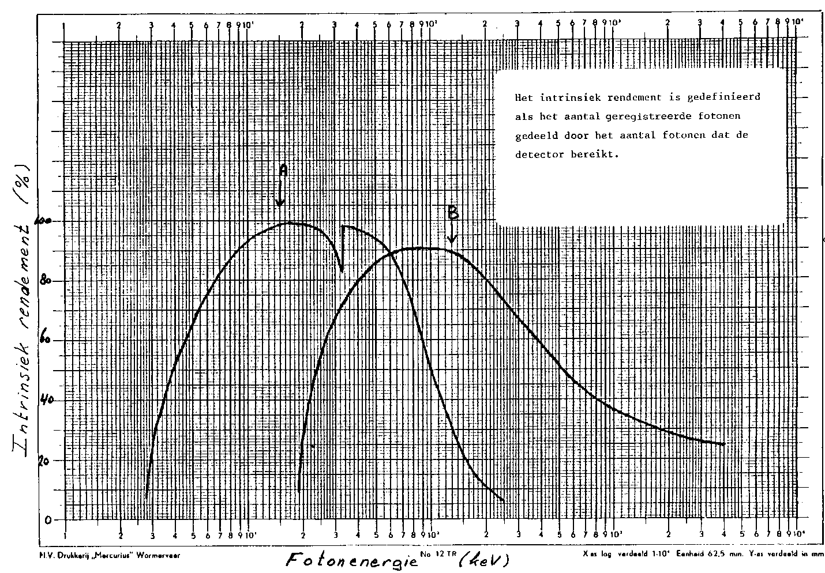
Capita selecta telrendement
MEET-6

Slide 6
Capita selecta telrendement
voorbeeld van een NaI-detector
diameter 2,0 cm
dikte 2,0 cm
afstand tot bron 3,0 cm
soortelijke massa 3,67 g·cm⁻³
massieke verzwakkingscoëfficiënt μ/ρ
300 keV 0,166 cm²·g⁻¹
1000 keV 0,059 cm²·g⁻¹
3000 keV 0,037 cm²·g⁻¹
Vraag: bereken f_{geo}
bereken f_{det} voor 300, 1000 en 3000 keV

Slide 7
Capita selecta telrendement
R
R² = 1,0² + 3,0² = 10,0 cm²
cos(α) = h / R
= 3,0 / √10,0 = 0,9487
exact f_{geo} = 0,5 × [1 - cos(α)]
= 0,5 × (1 - 0,9487)
= 0,0257
benadering f_{geo} ≈ πr² / 4πR² = 1,0 / 40,0 = 0,0250
300 keV f_{det} = 1 - e^{-0,166×3,67×2,0} = 1 - e^{-1,22} = 0,70
1000 keV f_{det} = 1 - e^{-0,059×3,67×2,0} = 1 - e^{-0,43} = 0,35
3000 keV f_{det} = 1 - e^{-0,037×3,67×2,0} = 1 - e^{-0,27} = 0,24
volgens figuur MEET-6, detector B is dit 66%, 36% en 25%
r
α
bron
h

Slide 8
Capita selecta verzwakkingscoëfficiënt
geladen deeltjes
dosis D = Φ S/ρ
fotonen
kerma K = E_{γ} Φ_{γ} μ_{tr} /ρ
dosis D = E_{γ} Φ_{γ} μ_{en} /ρ
omrekenen van medium-1 naar medium-2 bij dezelfde fotonenergie en fotonenfluentie (elektronenevenwicht)
K₁ / K₂ = (μ_{tr} /ρ)₁ / (μ_{tr} /ρ)₂
D₁ / D₂ = (μ_{en} /ρ)₁ / (μ_{en} /ρ)₂

Slide 9
Capita selecta verzwakkingscoëfficiënt
energieoverdracht- en absorptiecoëfficiënten voor 1000 keV
medium μ_{tr} /ρ μ_{en} /ρ
lucht 0,0280 0,0278
weefsel 0,0308 0,0306
lood 0,0396 0,0377
Vraag: bereken D_{lucht}, K_{weefsel}, D_{weefsel}, K_{lood} en D_{lood}
in geval van elektronenevenwicht, als K_{lucht} = 1 mGy

Slide 10
Capita selecta verzwakkingscoëfficiënt
medium μ_{tr} /ρ μ_{en} /ρ
lucht 0,0280 0,0278
weefsel 0,0308 0,0306
lood 0,0396 0,0377
D_{lucht} = 1 × 0,0278 / 0,0280 = 0,99 mGy
K_{weefsel} = 1 × 0,0308 / 0,0280 = 1,10 mGy
D_{weefsel} = 1 × 0,0306 / 0,0280 = 1,09 mGy
K_{lood} = 1 × 0,0396 / 0,0280 = 1,41 mGy
D_{lood} = 1 × 0,0377 / 0,0280 = 1,35 mGy

Slide 11
Capita selecta verzwakkingscoëfficiënt
verwar dit niet met wat er plaatsvindt op een grensvlak
daar heerst immers geen elektronenevenwicht
fluentie Φ_{foton} van primaire fotonen is aan weerszijden gelijk
kerma is evenreding met Φ_{foton} × µ_{tr} /ρ
→ K₁ / K₂ = (µ_{tr} /ρ)₁ / (µ_{tr} /ρ)₂
neem µ_{tr} /ρ bij de energie van de primaire fotonen
fluentie Φ_{elektron} van secundaire elektronen is aan weerszijden gelijk
dosis is evenreding met Φ_{elektron} × S/ρ
→ D₁ / D₂ = (S/ρ)₁ / (S/ρ)₂
neem S/ρ bij de energie van de secundaire elektronen

Slide 12
Capita selecta meting van activiteit
N = ε × A × t
N_{netto} = N_{bruto} - N_{achtergrond}
A = N_{netto} / (ε × t)
σ_{N} = √N
σ_{Nnetto} = √(N_{bruto} + N_{achtergrond})
σ_{A} = σ_{Nnetto} / (ε × t)

Slide 13
Capita selecta meting van activiteit
meettijd 100 s
bruto 119 telpulsen
achtergrond 50 telpulsen
telrendement 0,3 tps per Bq
Vraag: bereken de activiteit en de standaarddeviatie hierin

Slide 14
Capita selecta meting van activiteit
N_{netto} = N_{bruto} - N_{achtergrond}
= 119 - 50 = 69 telpulsen
T_{netto} = N_{netto} / t = 69 telpulsen / 100 s = 0,69 tps
A = T_{netto} / ε = 0,69 tps / 0,3 tps per Bq = 2,3 Bq
σ_{Nnetto} = √(N_{bruto} + N_{achtergrond})
= √(119 + 50) = √169 = 13 telpulsen
σ_{Tnetto} = σ_{Nnetto} / t = 13 telpulsen / 100 s = 0,13 tps
σ_{A} = σ_{Tnetto} / ε = 0,13 tps / 0,3 tps per Bq = 0,4 Bq
activiteit = 2,3 ± 0,4 Bq

Slide 15
Capita selecta koffie

Slide 16
Capita selecta meting van oppervlaktebesmetting
de kalibratiefactor op een besmettingsmonitor gaat er vanuit dat het hele oppervlak onder de monitor homogeen besmet is, ook als dat niet zo is
oppervlak besmettingsmonitor 10 cm × 10 cm = 100 cm²
kalibratiefactor 0,3 Bq·cm⁻² per tps
omvang van de besmetting 2 cm × 2 cm = 4 cm²
netto aanwijzing 10 tps
Vraag: bereken de lokale oppervlaktebesmetting in Bq·cm⁻²
is dit boven of onder de wettelijke limiet ?

Slide 17
Capita selecta meting van oppervlaktebesmetting
oppervlakte onder monitor 100 cm²
activiteit onder monitor 10 tps × 0,3 Bq·cm⁻² per tps × 100 cm²
= 300 Bq
omvang van de besmetting 4 cm²
oppervlaktebesmetting 300 Bq / 4 cm² = 75 Bq·cm⁻²
wettelijke norm
0,4 Bq·cm⁻² voor afwrijfbare α-besmetting
4 Bq·cm⁻² voor afwrijfbare β- en γ-besmetting
de besmetting is dus (ver) boven de norm

Slide 18
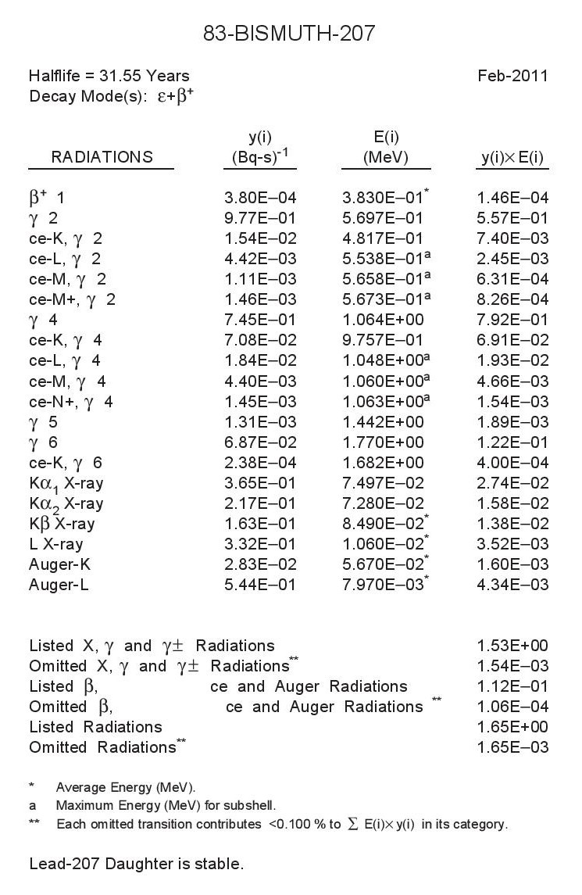
Capita selecta bronconstante van ²⁰⁷Bi
Vraag:
bepaal de bronconstantes voor
K_{a} en H* volgens de vuistregel
(syllabus, tabel 7.3, blz. 104
syllabus, figuur 9.8, blz. 132)

Slide 19
Capita selecta bronconstante van ²⁰⁷Bi
MIRD-gegevens
Listed X, γ, and γ± Radiations y(i)×E(i) = 1,53 MeV per Bq·s
vuistregel
d_{γ} = E_{γ} (in MeV) / 7 = 1,53 / 7 = 0,22 µGy·h⁻¹·MBq⁻¹·m²
volgens figuur 9.8 van de syllabus is H* / K_{a} ≈ 1,2 Sv·Gy⁻¹
h ≈ 1,2 × 0,22 = 0,26 µSv·h⁻¹·MBq⁻¹·m²
deze bronconstantes staan niet in het Handboek Radionucliden

